Slide 1
PYMES
Evelyn Valencia (5723)
Jesús Lema (5867)
Freddy Capuz(5682)
Jimena Hernandez (4815)
Yesenia Pilco (5790)

Slide 2

Definición
Es el conjunto de pequeñas y medianas empresas que de acuerdo a su volumen de ventas, capital social, cantidad de trabajadores, y su nivel de producción o activos presentan características propias de este tipo de entidades económicas

Slide 3
Actividades Económicas
Comercio al por mayor y al por menor.
Agricultura, silvicultura y pesca.
Industrias manufactureras.
Construcción.
Transporte, almacenamiento, y comunicaciones.
Bienes inmuebles y servicios prestados a las empresas.
Servicios comunales, sociales y personales.

Slide 4
Importancia
En la producción de bienes y servicios, siendo la base del desarrollo social del país tanto produciendo, demandando y comprando productos o añadiendo valor agregado, por lo que se constituyen en un actor fundamental en la generación de riqueza y empleo.

Slide 5
Estructura
Dueño o accionista
Clientes
Mercado
Colaboradores en general

Slide 6
Conformación
REQUISITO PARA OBTENER EL RUC
Documentos | Valor | Fuente Documento
Copia cedula y certificado de votación | 1,00 | Registro civil- CNE
Copia Título Profesional | 1,00 | Verificación SENESYT
Valor Total | 2,00
REQUISITO PARA LA CONSTITUCIÓN DE UNA EMPRESA
Documentos | Valor | Fuente Documento
Acta notariada Pago al notario Pago de 2 copias notariadas. | 65,00 | Notaria
Acta de aprobación del Registro mercantil | 20,00 | Registro mercantil
Valor Total | 85,00

Slide 7
REQUISITO PARA PERMISO DE FUNCIONAMIENTO BOMBEROS
Documentos | Valor | Fuente Documento
Solicitud de inspección | 1,00 | Bomberos
Para entregar el permiso de funcionamiento
Documentos | Valor | Fuente Documento
Informe de inspección aprobado | ----- | Bomberos
Copia del RUC | 1,00 | SRI
Copia de la cedula y papeleta de votación | 1,00 | Registro Civil
Copia del pago predial | 1,00 | GADM Riobamba
Valor Total | 4,00

Slide 8
REQUISITOS PARA OBTENER LA PATENTE MUNICIPAL
Documentos | Valor | Fuente Documento
Certificado no adeudar GADM Riobamba | 2,00 | IMR-Ventanilla N°8
Copia cedula y certificado de votación | 1,00 | Registro civil- CNE
Copia RUC | 1,00 | SRI
Copia título predio, ubicación actividad | 1,00 | Municipalidad- dueño predio
Copia título profesional | 1,00 | Solicitante
Formulario “Solicitud patente” cambio datos(4) | 2,00 | IMR- Ventanilla N°8
Copia carta pago patente actualizado | 2,00 | IMR- Ventanilla N°8
Permiso cuerpo de bomberos | ------ | Bomberos
Certificado de factibilidad de uso de suelo | 5,00 | Dirección de planificación MM
Autorización dirección justicia y vigilancia | 10,00 | Tercer piso Mercado Santa Rosa
Copia calificación artesanal | 1,00 | Junta defensa del artesano
Copia acta constitución Empresa | 2,00 | Notaria registro mercantil
Copia Estatutos de organización | 3,00 | Ministerio correspondiente
Copia acuerdo ministerial | 1,00 | Ministerio correspondiente
Copia de declaración del impuesto a la renta | 1,00 | SRI
Valor Total | 33,00

Slide 9
Requisitos Cámara de Comercio
La afiliación a la Cámara de Comercio es opcional, los beneficios que se puede obtener son:
Tarjeta VIP, miembro exclusivo de la Cámara de Comercio.
Certificado Comercial que legitima la actividad de la empresa.
Respaldo Institucional, en defensa de cualquier afectación al socio
Apoyo logístico, para facilitar eventos comerciales y reuniones
Guía comercial gratuita, con datos de las empresas afiliadas y no afiliadas.
Centros de información comercial
Boletín mensual informativo sobre la economía.
Capacitaciones, con entrega de certificados.
Apoyo a créditos
Asesoría legal
Servicios Académicos empresariales.

Slide 10
REQUISITO PARA LA CALIFICACIÓN ARTESANAL
Documentos | Valor | Fuente Documento
Foto del representante legal | 2,50
Copia de cedula y papeleta de votación del representante legal | 1,00 | Registro Civil
Copia de la constitución de la Empresa | 2,00 | Registro mercantil
Copia del nombramiento del representante legal | 1,00 | Registro mercantil
Copia del RUC | 1,00 | SRI
Pago de Afiliación | 150,00 | Cámara de Comercio
Pago de la 1° mensualidad | 20,00 | Cámara de Comercio
Valor Total | 177,50

Slide 11
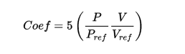
Mercosur
P: cantidad de empleados de la empresa.
Pref: cantidad de empleados de referencia.
V: ventas de la empresa en dólares estadounidenses.
Vref: ventas de referencia en dólares estadounidenses.
Tipo de empresa | Personal(Pref) | (Vref) (U$S) | (Coef)tamaño
Microempresa | hasta 10 | hasta 400.000 | hasta 0,52
Pequeña empresa | entre 11 y 50 | hasta 2.000.000 | hasta 2,58
Mediana empresa | entre 51 y 200 | hasta 10.000.000 | hasta 10

Slide 12
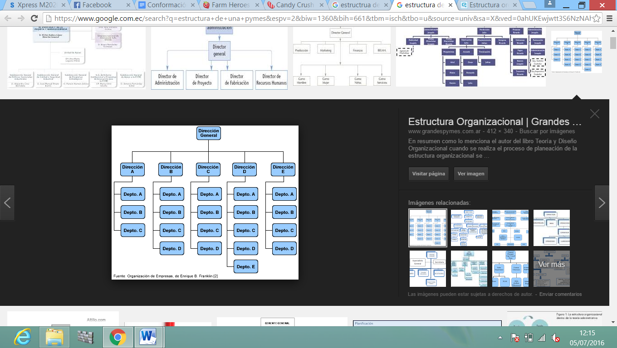
Ejemplo

Slide 13
Asamblea de Socios
Presidente
Dirección Financiera
Junta Directiva
Dirección de Recursos Humanos
Dirección de Servicos
Dirección de Mercadeo y Ventas
Contabilidad
Planeacion
Internos
Empleados
1
2
Desarrollo
Auditoria
Dirección de Informatica
Ventas
Publicidad

